Slide 1
Lab B
Sparse Matrix Vector Multiplication
111061551 宋乃仁

Slide 2
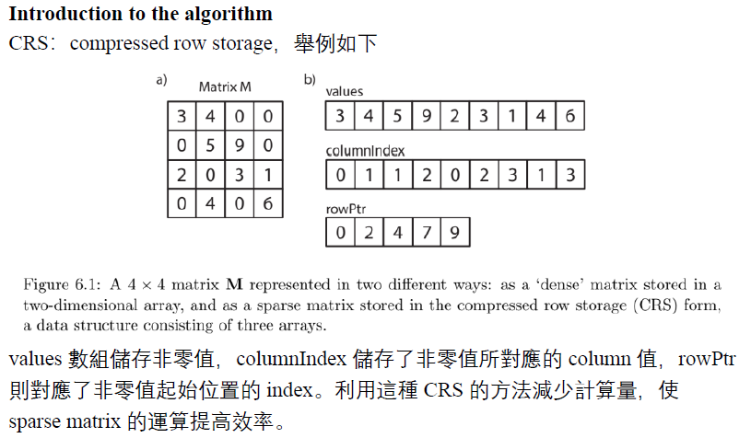
Introduction

Slide 3
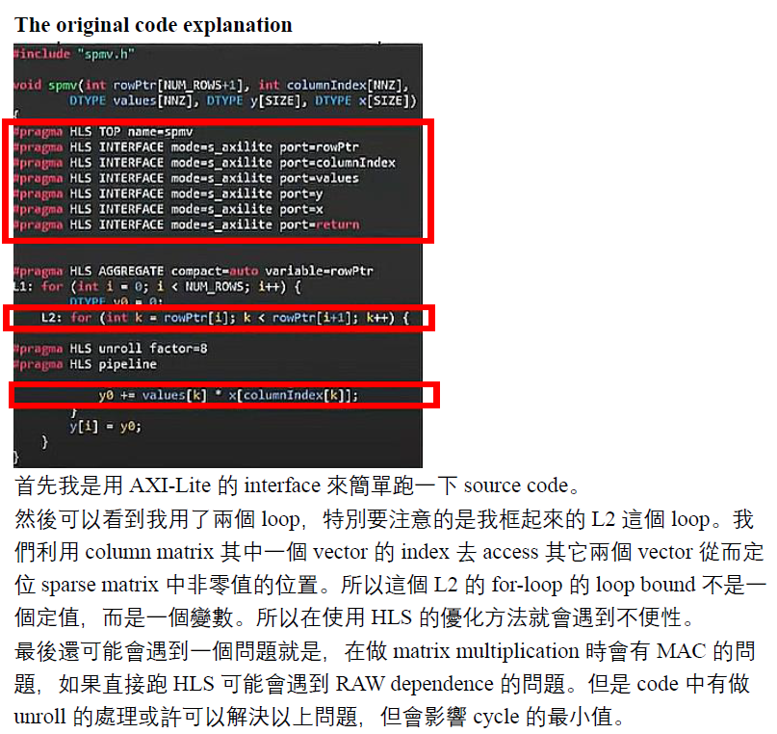
Code

Slide 4
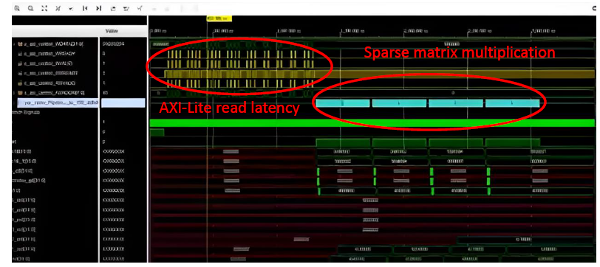
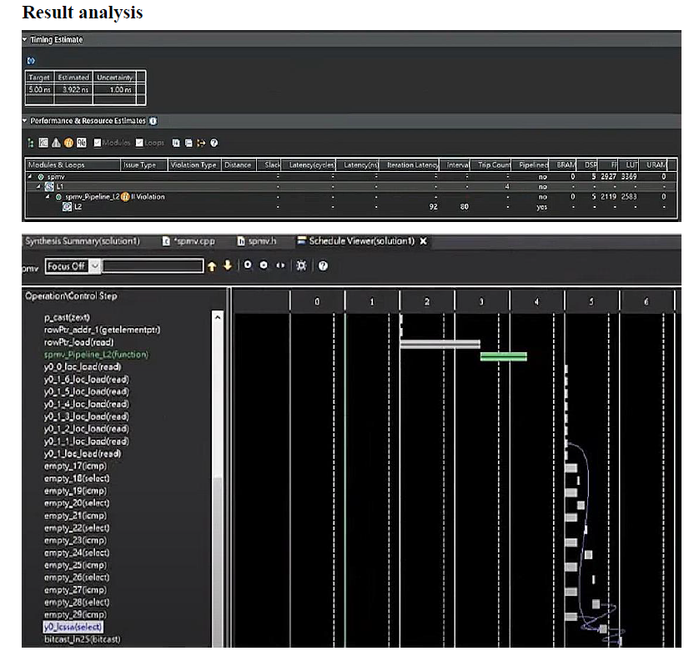
Result
由第一張圖的report可知硬體資源的利用狀況，然後也看到有出現II Violation的問題，但實際再用此code在PYNQ跑的時候卻能跑出正確結果。
從第二張schedule viewer的圖可以看到它同步產生8個read access的parallel process。但這8個read的process無法同時執行，而是按時間順序使用頻寬。所以這裡就可能產生以下RAW bottleneck的問題。
從第三張wave viewer可以看到data讀寫時間幾乎佔了整個執行時間的一半，造成pipeline執行的低效。

Slide 5
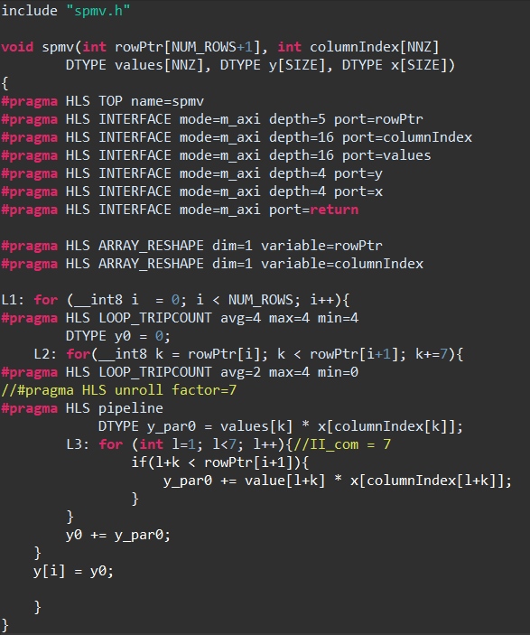
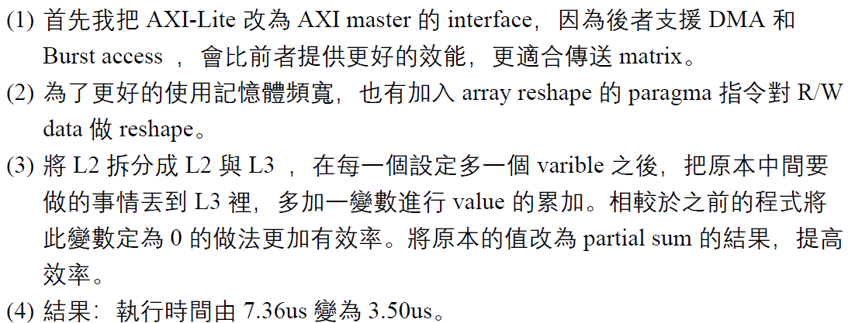
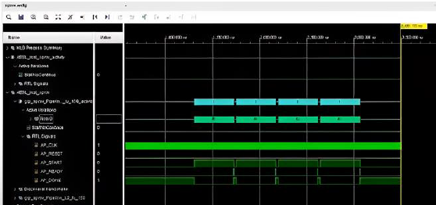
Optimization

Slide 6
What to learned
一般拿到一個演算法都會把memory access跟computation寫在一起，例如在本lab中先要讀進row，然後再得知column pointer要從哪裡開始。一般的演算法也都是按照這個順序來的，所以使用pipeline等方法就是沒有辦法簡單的做平行處理，inner loop做完下面的才開始。一個basic的技巧就是要把抓data的部分拉開，output出去的要分開，再去看computation。Data如果總是variable的話，其實可以考慮使用stream的方法，computation只要FIFO stream有data就一直在做。 剩下的一個問題就是需要知道memory access需要知道運算的sequence是什麽，再做schedule。以上三件事情overlap起來就會更有效率。

Slide 7
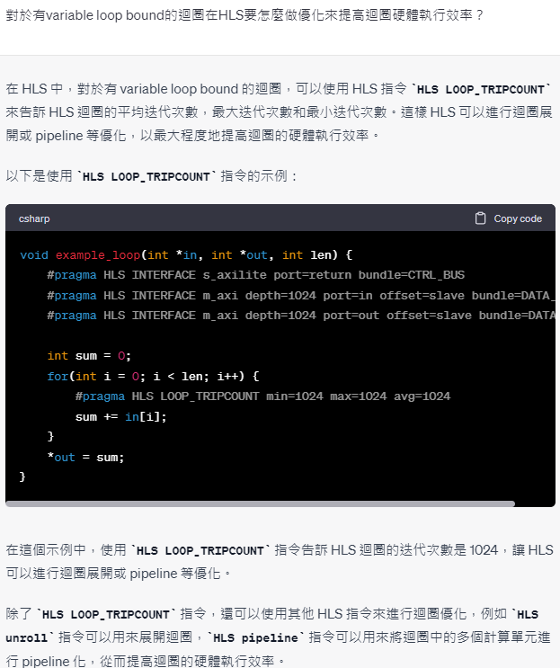
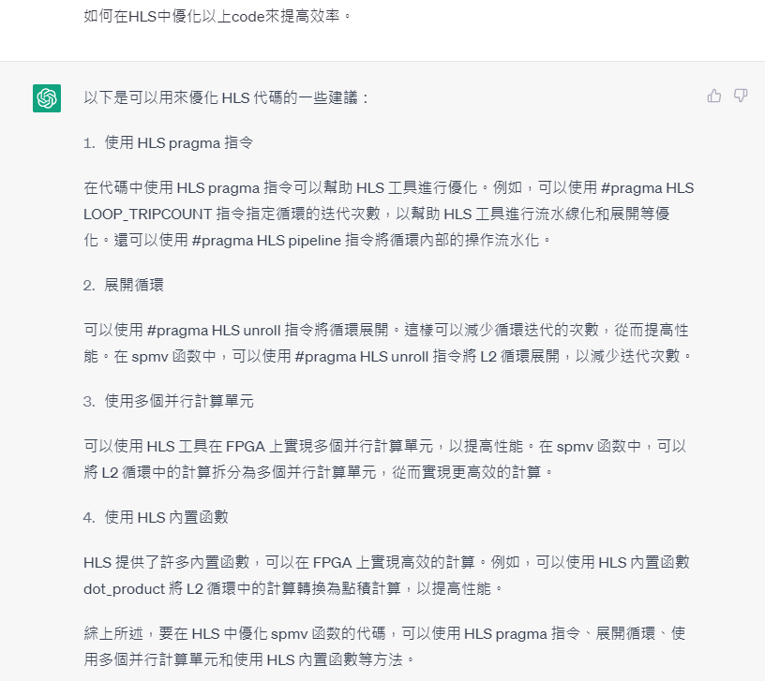
ChatGPT

Slide 8
Thanks for listening

